Slide 1
GRT
A Framework for Inspection Planning under Uncertainty for Production Metrology
Shirin MIRDAMADIª
Mehrdad MOHAMMADI^{a,b}
Pr. Jean-Yves DANTANª
Dr. Ali SIADATª
Pr. Reza TAVAKKOLI-MOGHADDAM^{b}
ªLCFC, Arts et Métiers ParisTech, Metz, France
^{b}School of Industrial Engineering, College of Engineering, University of Tehran, Téhéran, Iran
Notes:
Les travaux effectués au sein du lcfc et en partie en collaboration avec l’université de téhéran

Slide 2
Plan de présentation
Introduction to Inspection in Integrated Engineering context
Problem statement
Inspection plan generation decisional process
Key Characteristics Identification
Mathematical programming
Global robust optimization
Future works
Notes:
On vous propose donc un plan de presentation une première partie sur … et une deuxième partie sur « An Optimization-Based Framework for Inspection Planning under Uncertainty for Production Metrology »

Slide 3
Introduction to Inspection in Integrated Engineering context
…
Conception préliminaire du produit
Conception détaillée du produit
Conception préliminaire du processus
Conception détaillée du processus
Industrialisation
/
Production
…
Intégration de la conception et de l’industrialisation
(la prise de décision)
Tendance à l’ingénierie intégrée
Les travaux généralement consacrées à la co-conception du produit et du processus de fabrication
  Motivation :
  Les objectifs (et contraintes) fondamentaux, communs à chaque étape de la conception partagent : réduction des coûts, diminution des risques, amélioration de la qualité, de la productivité, et de la satisfaction du client ….
  L’interdépendance des caractéristiques et de leurs variations
Notes:
Le contexte économique et compétitif actuel qui touche les entreprises, ne laisse pas indifférent les concepteurs. Les années 50 ont été marquées (Matousek 1957) (Everhart 1960) par la prise de conscience de ceux-ci de l’impact des décisions prises en amont du cycle de développement d’un système, sur des activités en aval du processus de développement. Ceci a donnée naissance aux techniques de l’intégration de retour d’expérience dans le cycle de développement du produit et de son processus de fabrication dans l’objectif de l’amélioration continue. La prochaine étape était de passer d’une conception séquentielle à une conception intégrée qui malgré les difficultés de mise en œuvre que cela représentait, contribuait à la satisfaction des objectifs stratégiques communs auxquels le système devrait répondre : qualité, coût, délai. D’autant plus que les avancées technologiques permettaient d’envisager ce passage.
Nombreuses recherches ont été effectuées afin de répondre à cette tendance à l’ingénierie intégrée. Elles ont été souvent consacrées à la co-conception du produit et du processus de fabrication. Nous considérons que ce qui permet cette intégration, est avant tout le fait que ces deux étapes de la conception partagent les mêmes objectifs (et contraintes) fondamentaux : réduction des coûts, diminution des risques, amélioration de la qualité, de la productivité, et de la satisfaction du client …. La deuxième raison est l’interdépendance des caractéristiques (l’ensemble des tolérances géométriques, des spécifications des composants, et des exigences fonctionnelles ou non-fonctionnelles du produit, ainsi que les paramètres opératoires du processus de fabrication) et de leurs variations.

Slide 4
Introduction to Inspection in Integrated Engineering context
Variation, Verification, Quality, « never ending improvement »
Réduire la variabilité
Les variations se représentent par l’instabilité de la dispersion ou le décentrage du processus par rapport aux limites définies
« L’inspection est une action, détective ou préventive, qui permet de :
Vérifier la conformité de l’état du système (prédire la non-conformité) par rapport à un cahier des charges (aux exigences opérationnelles)
Avoir une bonne veille sur le déroulement de processus par des mesures de métrologie
d’une façon régulière ou ponctuelle (irrégulière) »
Notes:
Certaines définitions donc s’impose ; variation, vérification, qualité
On sait que tous les processus varient. Dans un système lors que quelque chose varie, il est dit ayant un écart entre l’idéal et la situation réelle. Cela dit, il n’existe pas deux choses identiques. La variabilité se présente dans tout système ou processus et en conséquence sur tous types de produits ou de services. La variabilité peut être grande ou petite, prévisible ou imprévisible. Puisqu’on ne peut pas empêcher la survenue de ces variations et que les variations aléatoires ne s’avèrent pas être toujours prévisible, nous pouvons dire qu’au moins lors qu’elles sont prévisibles ou naturelles, une chose est dite
« L’amélioration d’un système consiste dans un premier temps à restreindre les variations à celles prévisibles et à réduire la variabilité au sein de celles prévisibles mais inévitable. Les variations imprévisibles se représentent par l’instabilité de la dispersion ou le décentrage du processus par rapport aux limites définies lors de la conception ayant une parfaite connaissance des valeurs de toutes les variables et périmètres de processus »
« l’inspection s’agit d’une action, détective ou préventive, qui permet de vérifier la conformité de l’état du système (prédire la non-conformité) par rapport à un cahier des charges (aux exigences opérationnelles) et d’avoir une bonne veille sur le déroulement de processus par des mesures de métrologie d’une façon régulière ou ponctuelle (irrégulière) »
assurée ; l’uniformité du processus, produit, service, … .
Maintenant voyons a quoi mène tout ca, a la qualité bien sur

Slide 5
Introduction to Inspection in Integrated Engineering context
Variation, Verification, Quality, « never ending improvement »
« un jugement du client, et non pas une appréciation de bureau d’étude, de producteur, de marketing ou de direction générale » [Feigenbaum 1986]
« L’aptitude d’un ensemble des caractéristiques d’une entité qui lui confèrent l’aptitude à satisfaire des besoins exprimés et implicites » [ISO 8402 1994]
« le jugement et l’appréciation du bénéficiaire (interne ou externe a l’entreprise, le client, les acteurs et toutes les parties prenantes), basé sur son expérience au regard de ses besoins et attentes, exprimé ou non, conscients ou intuitifs, techniques ou subjectifs » [Delvosalle 2002]
Cette définition couvre l’ensemble des approches identifiées par [Pillet 2004]. D’un point de vue ;
Produit, la qualité est basée sur les attributs du produit
Utilisateur, la qualité est l’aptitude à l’emploi
Processus, la qualité est la conformité au besoin
Notes:
La définition de la qualité a BCP évoluée au fil du temps, ca vaut dire d’un simple jugement du client a une appréciation du bénéficiaire, « le jugement et l’appréciation du bénéficiaire (interne ou externe a l’entreprise, le client, les acteurs et toutes les parties prenantes), basé sur son expérience au regard de ses besoins et attentes, exprimé ou non, conscients ou intuitifs, techniques ou subjectifs » qui couvre un ensemble d’approche des points de vues différents, produit, utilisateur, processus
Mais le problème c’est que dans un système ce n’est pas que la qualité qui compte. Dans ca cas multiple facteurs entrent en jeu; productivité, cout, … qui vont pas toujours dans le même sens ou bien ils sont contradictoire.
A titre d’exemple la diminution des activités d’inspection ce n’est pas une chose qui favorise la satisfaction du client. ou bien augmentation de ces dernières ne contribue pas d’une manière positive a la productivité ni aux couts de production.
Par contre une chose est sur, le CC et SF suivent au final un seul objectif. C’est pour cela qu’il nous parait insuffisant de traiter un plan de suivi de fabrication et un plan de contrôle de conformité séparément. Nous devons mettre en relation les causes (l’intérêt du pilotage) et les conséquences (l’intérêt du contrôle de conformité). Cela nous permet de diminuer le nombre d’intervention du contrôle et alors d augmenter la productivité également ainsi que réduire le coût de production.
Donc pour le meilleur compromis entre tout cela, une prise de décision s’impose. Sauf que lors de la prise de décision on est contrainte par des informations venantes de différentes étapes de la conception.

Slide 6
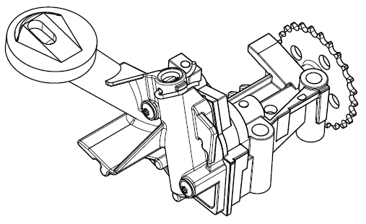
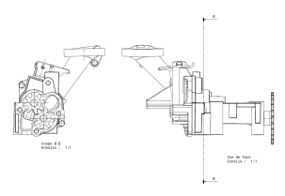
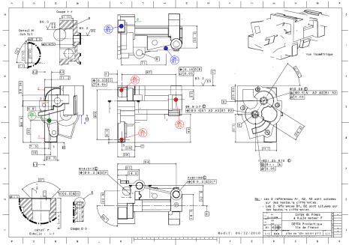
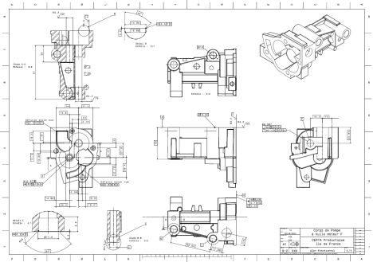
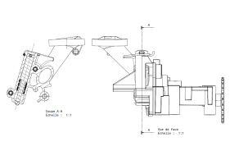
Introduction to Inspection in Integrated Engineering context
Transformer l‘énergie mécanique en énergie hydraulique
Accumuler et réguler la pression d'huile HP
Empêcher toutes fuites d'huile vers l'extérieur
Résiste les efforts de l'axe par CPHC
Montabilité de CPHC sur MOTEUR
Empêche le passage du fluide entre CPHC et MOTEUR
…
Au niveau préliminaire, nous pouvons prédire plus ou moins ou il nous faudra du suivi de fabrication
Y compris le processus d’assemblage
Fonctions techniques élémentaires
Analyse fonctionnelle des besoin de client
Gamme détaillée de fabrication
…
Conception préliminaire du produit
Conception détaillée du produit
Conception préliminaire du processus
Conception détaillée du processus
Industrialisation
/
Production
…
Intégration de la conception et de l’industrialisation
(la prise de décision)
Plan de définition fabrication
Plan de définition fonctionnel
Prédire ou il faudra du contrôle de conformité
Notes:
Alors ou est qu’on se positionne par rapport aux étapes du développement du produit. Prenons le cycle de développement classique qu’on connait tous avec des livrable qui vont avec.
Des indices pour le plan d’inspection …
D’une manière générale, la planification d’inspection se fait dans le cadre de l’industrialisation, suite aux étapes de la conception du produit et du processus. Mais pour un cycle de développement plus court et plus efficace en terme de traitement d’information, la tendance est bien sur de s’approcher au début du processus de la conception mais pour cela, surtout pour l’identification des besoins, il faut commencer par « un bout d’intégration ».
Commencons par la … don’t 1 des livrables est …
Ensuite on passe a … ou on commence a avoir l’intention de realiser cette integration de la conception et de l’industrialisation.
Les etapes prochaine sont donc … et … ou les livrable attendue sont …
cahier des charges, exigence technique et fonctionelle.
Et de dire qu’on s’arrête pas au niveau de la pièce
Donc étant donnée le produit et le processus déjà conçus, nous avons pour but de générer le plan d’inspection y compris …
Maintenant qu’on s’est fixe les entrées et les sortie de notre démarche, nous allons faire le liens entre les deux sortie, souvent traitées indépendamment.

Slide 7
Problem statement
Maitrise des Variabilité des Caractéristiques
Fonctionnement / Conformité du produit au regard des besoins
Vérifier la satisfaction de toutes les exigences, par le contrôle de conformité du produit ; (expressions formelles des besoins via des contraintes sur des caractéristiques du produit, des sous-ensembles ou des composants).
Piloter le système de production en appliquant le suivi de fabrication préventif (Maitrise statistique des procédés).
L’exploitation de mesures de caractéristiques du produit, de ces composants ou de son processus
« Le contrôle est à la qualité, ce que le stock est à la gestion des flux : un mal nécessaire que l’on doit réduire le plus possible »
« La qualité ne peut pas être contrôlée, mais il faut la produire »
M. PILLET, “La matrice d’impact pour construire un plan de surveillance avec les contraintes de l'ingénierie simultanée”, 2007
T. PFEIFFER, “ Production metrology ”, 2002
Notes:
Une définition donc s’impose ; INSPECTION
En effet dans le cycle de conception du produit et de son processus de fabrication , il est inévitable de prendre en compte la variabilité des caractéristiques. Cette variabilité impacte sur le comportement et la fonctionnalité du produit.
De ce fait, elle risque d’engendrer une non-satisfaction des utilisateurs au regard des besoins voir la non-conformité de produit.
Dans l’objectif d’assurer le fonctionnement attendu par le client, le contrôle de conformité du produit vise à vérifier la satisfaction de toutes les exigences (expressions formelles des besoins via des contraintes sur des caractéristiques du produit, des sous-ensembles ou des composants). Egalement afin de réduire ces non-conformités, il est possible de piloter le système de production en appliquant un suivi de fabrication préventif. Un point commun : l’exploitation de mesures de caractéristiques du produit, des composants ou des paramètres de procédés mais aboutissent à des fins différentes.
L’ideal serait donc de réduire les activités d’inspection le plus possible
La mise au point du suivi de fabrication ou / et du contrôle de conformité peut non seulement être intégrée à la phase de conception afin de diminuer le temps de développement, mais aussi permettre une amélioration continue de la qualité attendue par le client.

Slide 8
Problem statement
…
Conception préliminaire du produit
Conception détaillée du produit
Conception préliminaire du processus
Conception détaillée du processus
Industrialisation
/
Production
…
Intégration de la conception et de l’industrialisation
(la prise de décision)
La nécessité de la maîtrise des variations
  La performance multi facettes
L’utilisation des données recueillies sur des risques, pour une amélioration continue
La capitalisation de ces données, par les outils et méthodes de gestion de risque et de qualité
L’amélioration de la conception du produit, de son processus, et la maîtrise de leurs variations
La nécessité de poursuivre l’effet des variations redoutées au cours de la production, sur le produit et ces exigences, par le contrôle de conformité, et le suivi de fabrication
La nécessité de mise en relation de ces deux derniers pour un plan d’inspection optimal
Cette co-conception partage les mêmes motivations que toutes démarches de la conception intégrée du produit et du processus de fabrication : la causalité des caractéristiques.
Notes:
D’une manière générale certains points ont été particulièrement mis en lumière par ces travaux. Le premier est la nécessité de la maîtrise des variations du processus de fabrication. Le deuxième est le fait que le contrôle des procèdes se fait certes dans le but de garantir la qualité, mais il faut garder à l’esprit que la performance ne se résume pas qu’en qualité. Elle est multi facettes. Nous pouvons parler ensuite de l’importance de l’utilisation des données recueillies sur des risques, identifiés au cours des contrôles des procédés, en processus de conception pour une amélioration continue. Ce qui permet la capitalisation de ces données, est les outils et méthodes de gestion de risque et de qualité.
Bien que l’amélioration de la conception du produit, de son processus de fabrication, et la maîtrise de leurs variations soient souvent au cœur de ces travaux de recherche, il est impératif de poursuivre l’effet de ces variations redoutées au cours de la production et sur le produit et ces exigences. Pour cela le meilleur moyen reste l’inspection par le biais des mesures. Elle comprend la vérification de la conformité du produit et de ses composants au regard du cahier des charges, le contrôle de conformité, et la vérification de ce qui peut engendrer ces variations, c'est-à-dire le processus de fabrication, le suivi de fabrication. Nous démontrons par ce travail la nécessité de mise en relation de ces deux derniers pour un plan d’inspection optimal vus les objectifs fondamentaux de tous systèmes abordés précédemment. Cette co-conception partage donc les mêmes motivations que toutes démarches de la conception intégrée du produit et du processus de fabrication : la causalité des caractéristiques.

Slide 9
Inspection plan generation decisional process
Quoi contrôler?
La démarche se poursuit par deux parties générales, formalisées par les grandes questions suivantes [Pfeiffer 2002]:
Comment contrôler?
Quand contrôler ?
?
Quoi contrôler ?
Comment contrôler ?
Quand contrôler ?
Notes:
Trois questions decesives sont abordé pour la génération de plan d’inspection, …
Cette decomposition est issu d’une reflexion strategique qui est comme un support pour des activités operationelles

Slide 10
Inspection plan generation decisional process
Notes:
La première idée est une décomposition de la démarche en trois grandes axes impliquée par la logique du flux d’information mais avant l’execution de ces activites dites « operationelles», une activite stratégique s’impose afin de répondre a l ’analyse multicritères et dont la sortie s’agit de la definition des criteres. Cette définition stratégique est inhérente à la stratégie de l’entreprise, du contexte économique et du type de produit. Il faut également savoir que les criteres sont établis au regard des besoin de chacune des activites indépendamment. C’est par ailleurs cela qui nous a mené a séparer cette activité des activités opérationnelles pour les quelles nous avons identifie egalement les entrées, contrôle, ressource, sortie. Je tiens aussi a preciser qu’on fait la distinguions entre les info nécessaire et les info issus du retour d’expérience.
Alors voyons plus precisement qu’est ce qu’on sous entend par les criteres …
J’attire votre attention sur …
Les entrées, contrôle, ressource, sortie
Faire la distinguions entre les info nécessaire et les info issus du retour d’expérience
L’activité ou le choix est le plus subjective car rarement s’appuie sur des critères pas facile a évaluer (contrairement a l’estimation du cout / certaine risque, alpha-beta) → on manipule des chiffre

Slide 11
  Inspection plan generation decisional process
Satisfaction de client - La classe de gravité de chaque caractéristique, la hiérarchie des caractéristiques d’un même niveau (produit, pièce ou procédé), …
Difficulté de réalisation - La capabilité, un critère mesurable adimensionnel, la défaillance de production, la fréquence de défaillance de production, …
Cout - Implicitement prise en compte dans les deux critères précédent, (le cout de défaillance externe, Error cost [Kunzmann]).
Kunzmann, “Productive metrology-Adding value to manufacture”, 2005
Notes:
Nous conciderons que 3 criteres principals englobe toutes les indication necessaire a manipuler : …, … , …
Alors j’attire particulierement votre attention sur l’activité ou le choix est le plus subjective car rarement s’appuie sur des critères facile a évaluer (contrairement a l’estimation du cout / certaine risque, alpha-beta) → ou j’allais dire on manipule des chiffre
Satisfaction de client - critère qui peut prendre plusieurs formes : la classe de gravité de chaque caractéristique, la hiérarchie des caractéristiques d’un même niveau (produit, pièce ou procédé), … Une échelle de cotation doit être définie. Cette cotation a pour but d’évaluer le risque de non-conformités pour le client ou l’usager, ...
Difficulté de réalisation – ce critère est généralement synonyme de capabilité : La capabilité est un critère mesurable adimensionnel. Ce critère permet de quantifier l’aptitude d’un procédé, processus, pièce ou produit à respecter les tolérances fixé par le cahier des charges. La capabilité permet un choix objectif à un niveau de qualité requis (ni trop capable ni pas assez). Les indicateurs de capabilité ont pour but de comparer la qualité d’une production sur une période donnée, par rapport à un objectif donné. Ce critère peut être aussi synonyme de défaillance de production et de fréquence de défaillance de production, …
Cout : Ce critère est implicitement prise en compte dans les deux critères précédent, exemple dans la cotation de la gravité (le cout de défaillance externe, Error cost [4]). Beaucoup de travaux ont été réalisés dans le domaine de l’estimation du coût, lié aux activités d’inspection qui peut être décomposé en différents coûts : le cout de l’activité, le cout impacté par une non détection d’une non-conformité, …
Cette sous-activité nécessite l’analyse du produit afin d’identifier et classifier les KCs impactant la satisfaction du client, l’analyse du processus de fabrication afin d’identifier et classifier les KCs qui sont sujettes à une difficulté de réalisation

Slide 12
  Inspection plan generation decisional process
Satisfaction de client - Risque de non détection d’une non-conformité, difficulté de détection, incertitudes de mesure et les incertitudes de méthode
Difficulté de réalisation - La non détection d’une difficulté de réalisation , défaillance / déréglage du production, le risque de seconde espèce des cartes de contrôle
Cout - Le cout de contrôle; Measurement cost [Kunzmann], inhérent aux activités d’inspection), le cout engendré par le risque de non détection; Error cost, inhérent aux incertitudes de la prise de décision
Notes:
Satisfaction de client : Par rapport à la sous activité précédente, ce critère est relatif au risque de non détection d’une non-conformité de la KC considérée via les moyens d’inspection sélectionnée (difficulté de détection). Ce critère est impacté par les incertitudes de mesure et les incertitudes de méthode qui sont détaillées dans le GUM (Guide to the Expression of Uncertainty in Measurement) [5], et dont la prise en compte lors de la prise de décision de conformité est formalisée dans la norme DIN EN ISO 14253, Geometrical Product Specifications (GPS) – Inspection by measurement of workpieces and measurement equipment – Part 1: Decision rules for proving conformance or nonconformance with specifications [6].
Difficulté de réalisation : Ce critère est comme le précédent synonyme de non détection d’une difficulté de réalisation : défaillance du système de production ou déréglage de celui-ci. Généralement, il est impacté par l’efficacité de la stratégie de suivi de fabrication (comme le risque de seconde espèce des cartes de contrôle) et des incertitudes de mesure et de méthode. QRC (Qualité Risque Client) ou NQA (Niveau de Qualité Acceptable) sont généralement utilisés dans l’industrie.
Cout : Ce critère a principalement deux composantes : le cout de contrôle (Measurement cost [4], cout inhérent aux choix des activités et ressources d’inspection) et le cout engendré par le risque de non détection (Error cost, cout inhérent aux incertitudes liées à la prise de décision).

Slide 13
  Inspection plan generation decisional process
Satisfaction de client - Risque de non détection d’une non-conformité, difficulté de détection d’un moyen d’inspection, incertitudes de mesure et les incertitudes de méthode
Difficulté de réalisation - Le temps de détection, la réactivité du suivi de fabrication et du pilotage du système de production
Cout - La productivité du système de production , le fait de maintenir des produits non conformes dans la chaine de production car non détectés, …
Notes:
Satisfaction de client : idem à la précédente sous activité ; par contre la planification a beaucoup moins d’impact sur ce critère.
Difficulté de réalisation : La planification des activités d’inspection va impacter ce critère lié à la détection des défaillances du système de production ou des déréglages de celui-ci, puisqu’elle a un effet sur le temps de détection et donc la réactivité du suivi de fabrication et du pilotage du système de production.
Cout : Ce critère pour cette sous activité a plusieurs composantes : la productivité du système de production (l’impact des activités d’inspection sur la productivité), le fait de maintenir des produits non conformes dans la chaine de production car non détectés, …

Slide 14
Key Characteristics Identification
Outils | Critères (Activité A01)
 | Satisfaction du client | Difficulté de réalisation | Coût
TAFT | Gravité de la défaillance associée à chaque spécification pièce Echelle ordinale Estimation faite par l’expert | - | -
AMDEC Produit | Gravité de la défaillance associée à chaque fonction Echelle ordinale Estimation faite par l’expert | Occurrence de la défaillance Echelle ordinale Estimation faite par l’expert | -
AMDEC Processus | Gravité de la défaillance associée à chaque activité du processus ayant un effet sur la satisfaction du client Echelle ordinale Estimation faite par l’expert | Occurrence de la défaillance Echelle ordinale Estimation faite par l’expert | -
QFD I/II | Grille d’importance des fonctions et des caractéristiques pièces Echelle ordinale Estimation faite par l’expert et propagée au niveau inférieur | - | Grille comparative des solutions par rapport à la concurrence Echelle ordinale Estimation faite par l’expert
QFD III | Grille d’importance des caractéristiques pièces et processus Echelle ordinale Estimation faite par l’expert et propagée au niveau inférieur | Capabilités Echelle cardinale Estimation numérique | -
Etude des Capabilités | Intervalles de tolérance | Décentrage et dispersion | -
Capabilité inertielle | Intervalles de tolérance | Décentrage et dispersion | Indirectement par le tolérancement inertiel base sur la fonction de perte de Tagauchi
CCP | Intervalles de tolérance | Décentrage et dispersion | -
KC Flowdown | Pondérations des exigences & spécifications Echelle cardinale Estimation faite par une analyse de sensibilité. | Qualitative Echelle cardinale Estimation numérique | -
Matrice d’impact | Grille d’importance des fonctions, et niveau de sensibilité des fonctions par rapports aux caractéristiques Echelle ordinale Estimation faite par l’expert ou simulation | Capabilités | Implicitement par les experts lors de choix des modes de surveillance Le coût engendré par la défaillance pour l’identification des KCs n’est pas pris en compte
Rough-cut process planning for quality | Grille d’importance des fonctions et des caractéristiques pièces Gravité de la défaillance associée à chaque activité du processus ayant un effet sur la satisfaction du client Echelle ordinale Estimation faite par l’expert | Echelle cardinale Estimation numérique | -
CbFMEA | Gravité de la défaillance associée à chaque fonction Echelle ordinale | Occurrence de la défaillance Echelle ordinale Estimation faite par l’expert | Estimation du coût de risque de défaillance
Arbre des causes | Occurrence des défaillances et risques | - | -
Outils | Caractéristiques aux multiples niveaux
 | Produit/Fonction | Pièce | Processus/Ressources
TAFT | I | E
AMDEC Produit | I/E | E
AMDEC Processus |  | I/E | E
QFD I/II | I/E | E
QFD III |  | I/E | E
Etude de capabilité |  | I | I/E
Capabilité inertielle |  | I | I/E
CCP | I | I | I/E
KC Flowdown | I/E | I/E | I/E
Matrice d’impact | I | E | E
Rough-cut process planning for quality | I/E | I | I/E
CbFMEA |  | I/E | E
Arbre des causes | I/E | I/E | I
Notes:
Grace a diverse application des outils sur un cas d’étude nous avons pu proposer un cadre de … qui englobe des informations jugées indispensable mais non seulement. Nous avons pu identifier également celles qui peuvent jouer un rôle de déclencheur de la décision mais pas « vital ». Ce cadre donne une certaine cohérence a une décision primordial mais traitée souvent d’une façon non-organisée (tout et n’importe quel manière) a travers l’entreprise.
Par la suite pour reconfirmer le cadre, nous avons repris des outils pour deux raison :
Identifier si tous les élément de la décision sont légitimes et si ils apportent tous a ce but.
Mettre en avant les manque des outils qui ne traitent pas nécessairement les informations qu’on juge indispensables et les outils qui ne suivent pas d’une façon rationnel certaine étapes établies pour une meilleur prise de décision
Cependant ce dont je parle en détail aujourd'hui est la proposition d’outil et modèle d’évaluation
Le résulta de cette analyse est résumé dans deux tableaux. Le constat s’agit du fait que l’ensemble des étapes de l’AMDEC classique sont capable de mener une analyse multicritères. En meme tamps KC Flowdown est le seul outil qui prend en compte des causalités entre trois niveaux souhaités; produit, pièce, processus
Ces deux outil nous parraissent apte a etre integrer dans la processus decisionel, nottament lors de l’executuion de l’activite A01

Slide 15
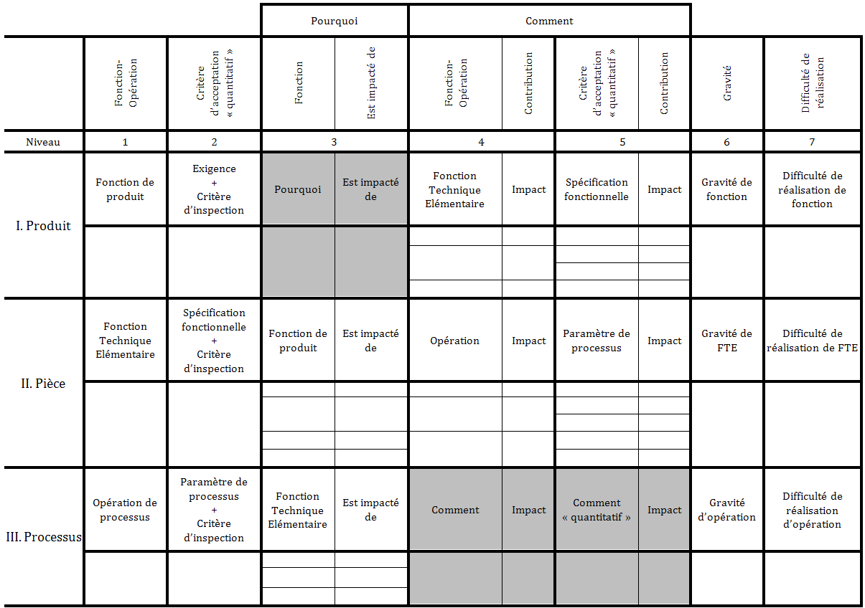
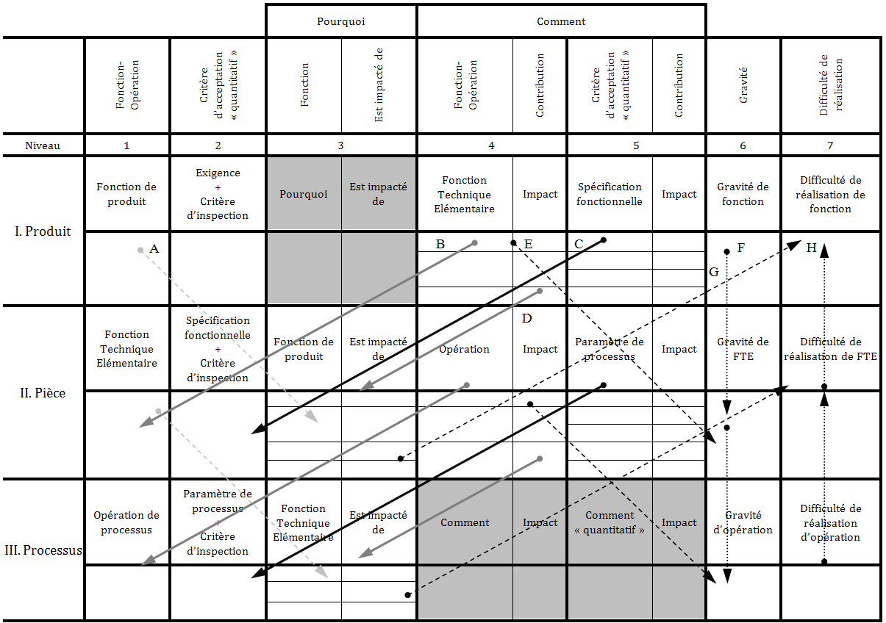
    Key Characteristics Identification
Transfert
Transfert / Filtrer
Transfert / Filtrer / Priorisation
Facteur d’agrégation
Objet d’agrégation
Notes:
Je détaille la nouvelle structure proposée inspirée d’AMDEC. Trois niveaux d’analyse mais justement pour la prise en compte des relations causale

Slide 16
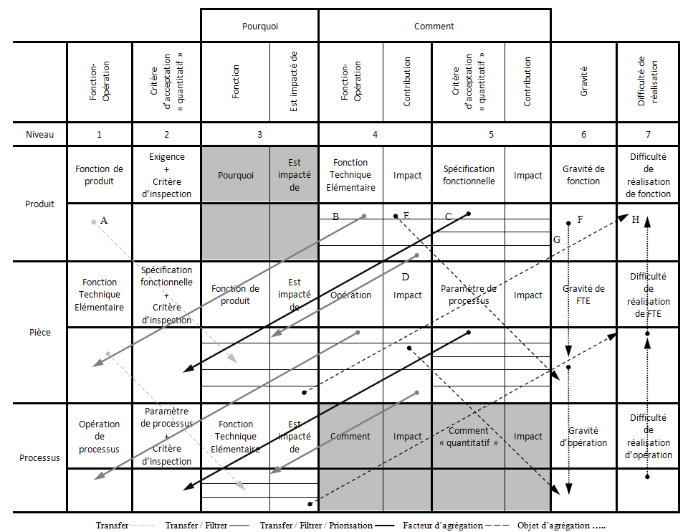
    Key Characteristics Identification
Deux types d’indications :
Les indications de remplissage ;
  Les indications pour des meilleur estimation
  Les règles de la propagation des estimations fournie en une et unique fois
Les heuristiques de la prise de décision, exploitations des données
 |  | Gravité des Fonction produit / FTEs
 |  | 1 | 2 | 3-8 |  |  | 9-10
Contribution des FTEs / Operations | 1-4 | 0 | -1 | -2 | -2 | -2 | -1
 | 5-6 | 0 | -1 | -1 | -1 | -1 | -1
 | 7-8 | 0 | 0 | 0 | 0 | 0 | 0
 | 9-10 | 0 | 0 | 0 | 0 | 0 | 0

Slide 17
    Key Characteristics Identification
Deux types d’indications :
Les indications de remplissage ;
  Les indications pour des meilleur estimation
  Les règles de la propagation des estimations fournie en une et unique fois
Les heuristiques de la prise de décision, exploitations des données
 |  | Difficulté de réalisation des Operations / FTEs
 |  | 1 | 2 | 3-8 |  |  | 9-10
Impact sur des FTE / Fonction de produit | 1-4 | 0 | -1 | -2 | -2 | -2 | -1
 | 5-6 | 0 | -1 | -1 | -1 | -1 | -1
 | 7-8 | 0 | -1 | -1 | -1 | -1 | -1
 | 9-10 | 0 | 0 | 0 | 0 | 0 | 0

Slide 18
Key Characteristics Identification
Notes:
Grande série, produit mécanique et autre
Cela nous permet de prendre que des décision dites locale, mais justement cette structure familière de KC Flowdown nous permet de voir, en tout cas visualiser, l’effet de ces décisions a la base locale mais finalement avec des impacts globaux dans tous le système
An effet pour étendre ces décisions locales a celles globales, certaine stratégies ou règles entrent en jeu.

Slide 19

Inspection Planning
Planning an inspection process is a twofold decision:
  which quality characteristics need what kind of inspection:
  which-what decision
  when the inspection of the selected characteristics should be performed:
  when decision

Slide 20
Mathematical Model
Objective function minimizes the sum of:
Manufacturing cost
  Production cost
  Scrap cost
  Inspection cost
    Fixed cost
    Variable cost
Warranty cost (a nonconforming product is sold)
Inspection Strategy
CI-or-MI Strategy
CI-and-MI Strategy

Slide 21
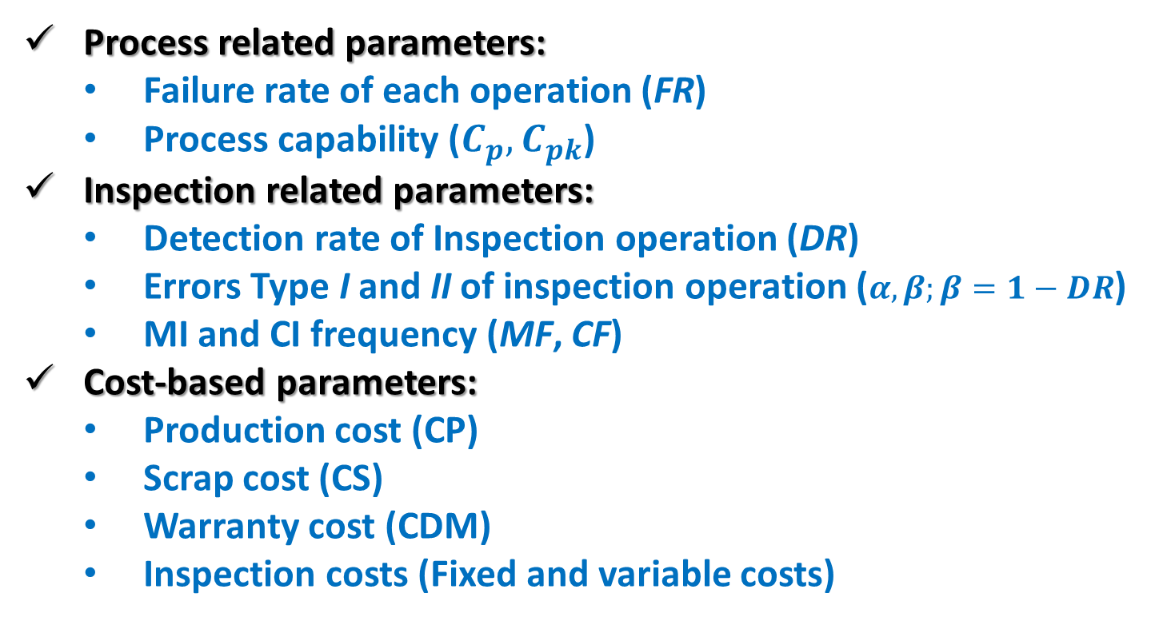
Mathematical Model (Notations)
Parameters:
Process related parameters:
  Failure rate of each operation (FR)
  Process capability ($C_{p},C_{pk}$)
Inspection related parameters:
  Detection rate of Inspection operation (DR)
  Errors Type I and II of inspection operation ($α,β;β=1−DR$)
  MI and CI frequency (MF, CF)
Cost-based parameters:
  Production cost (CP)
  Scrap cost (CS)
  Warranty cost (CDM)
  Inspection costs (Fixed and variable costs)

Slide 22
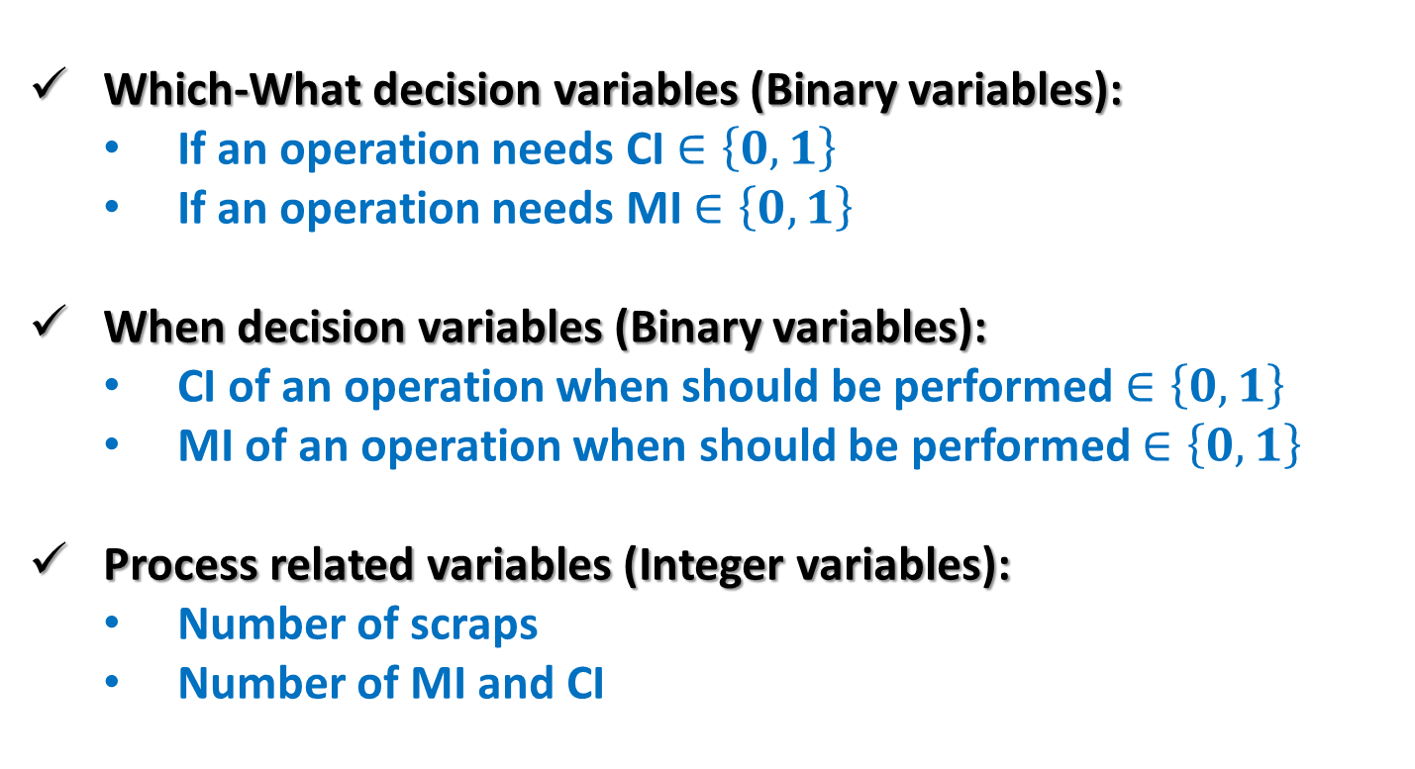
Mathematical Model (Notations)
Decision variables:
Which-What decision variables (Binary variables):
  If an operation needs CI $∈\left\{0,1\right\}$
  If an operation needs MI $∈\left\{0,1\right\}$
When decision variables (Binary variables):
  CI of an operation when should be performed $∈\left\{0,1\right\}$
  MI of an operation when should be performed $∈\left\{0,1\right\}$
Process related variables (Integer variables):
  Number of scraps
  Number of MI and CI

Slide 23
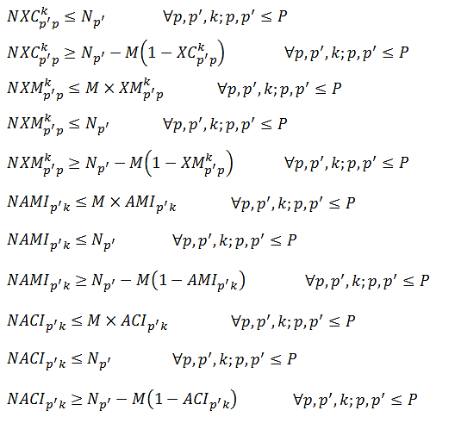
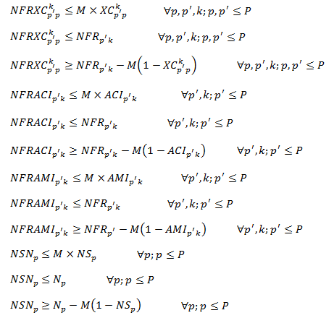

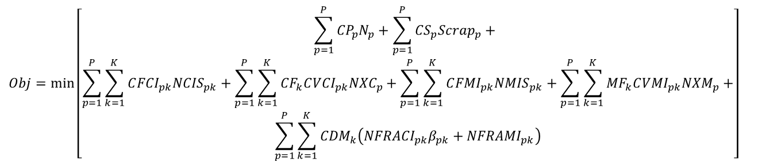
Mathematical Model (OFV)
$$Obj=\min\left[\begin{aligned}\sum_{p=1}^{P}{{CP}_{p}N_{p}}+\sum_{p=1}^{P}{{CS}_{p}{Scrap}_{p}}+ \\ \sum_{p=1}^{P}{\sum_{k=1}^{K}{C{FCI}_{pk}{NCIS}_{pk}}}+\sum_{p=1}^{P}{\sum_{k=1}^{K}{{CF}_{k}C{VCI}_{pk}{NXC}_{p}}}+\sum_{p=1}^{P}{\sum_{k=1}^{K}{C{FMI}_{pk}{NMIS}_{pk}}}+\sum_{p=1}^{P}{\sum_{k=1}^{K}{{MF}_{k}C{VMI}_{pk}{NXM}_{p}}}+ \\ \sum_{p=1}^{P}{\sum_{k=1}^{K}{{CDM}_{k}\left({NFRACI}_{pk}β_{pk}+{NFRAMI}_{pk}\right)}} \end{aligned}\right]$$
Production Cost
Scrap Cost
Inspection Cost
Warranty Cost
Subject to:
Which-What and When decisions
Calculating the number of
CI and MI
Calculating the number of scraps

Slide 24
Robust Optimization
Manufacturing process is stochastic in nature.
Traditionally:
  tight tolerance,
  higher precision manufacturing process,
  huge manufacturing cost.
Robust processes are desired which are relatively insensitive to alteration of uncertain parameters.
In the robust manufacturing processes, the effect of uncertainty on the system is minimized without eliminating the sources of uncertainty

Slide 25
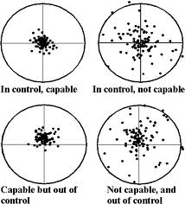

Global Robust Optimization
Sources of Uncertainty:
  Error type I
  Error type II
  Production time
  Failure rate
    Misadjustment
    Dispersion
Taguchi Loss Function

Slide 26
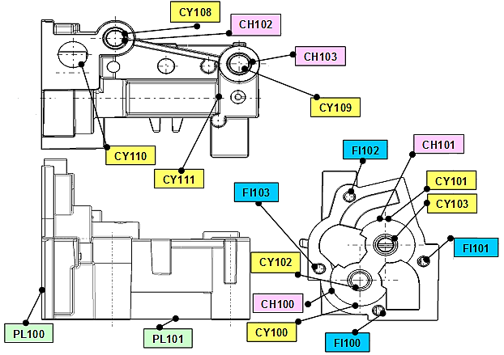
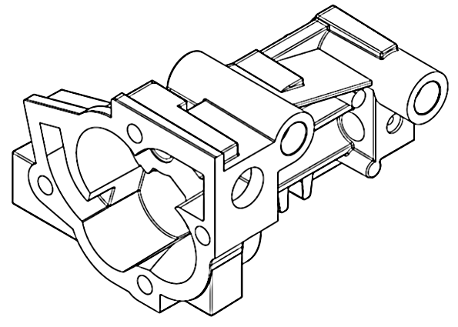
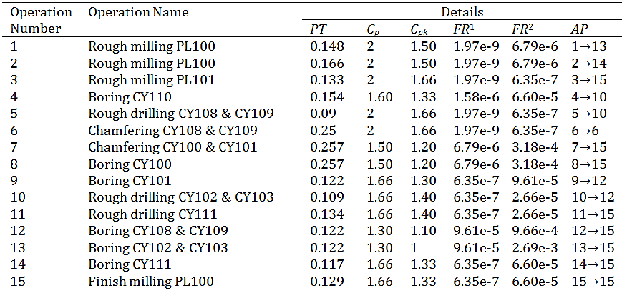
Global Robust Optimization
Real Industrial Case (1,000,000 parts)

Slide 27
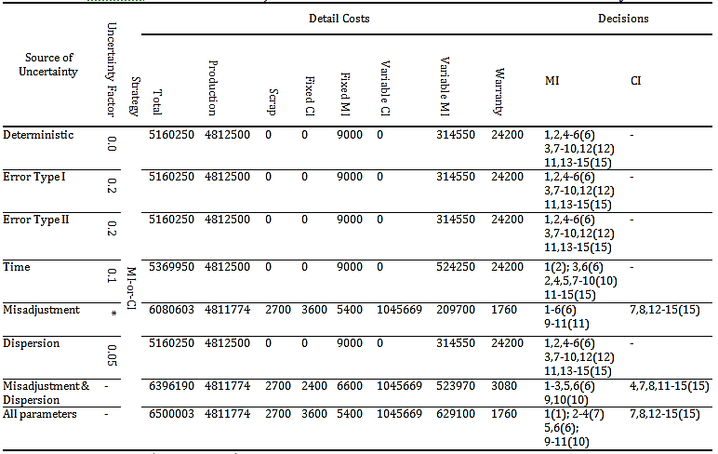
Numerical Results

Slide 28
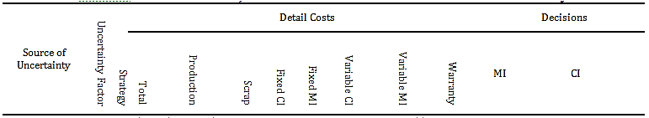
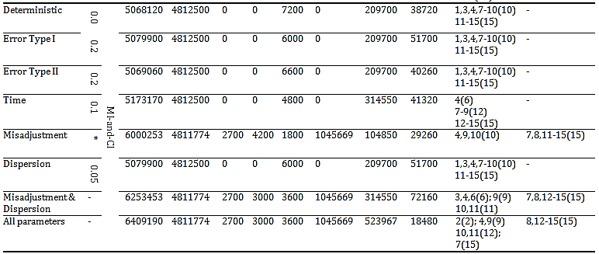
Numerical Results

Slide 29
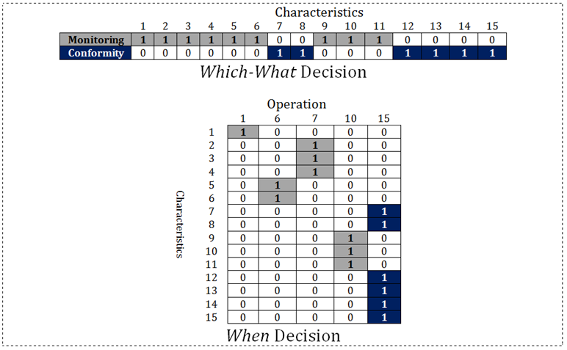
Numerical Results
Robust Inspection Plan under MI-or-CI strategy

Slide 30
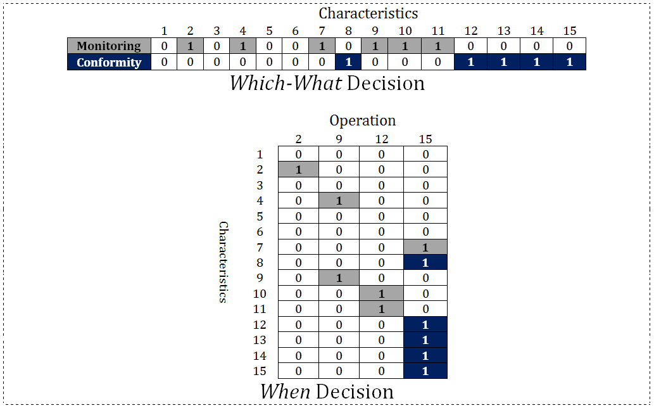
Numerical Results
Robust Inspection Plan under MI-and-CI strategy

Slide 31
Numerical Results
Total cost vs. different source of uncertainty

Slide 32
Numerical Results
Warranty cost vs. different source of uncertainty
Important Results:
MI-or-CI strategy is more responsive to customer satisfaction.
Under MI-or-CI strategy, uncertainty in Errors type I and II and Dispersion (separately) have no effect on the warranty cost.
Minimum warranty cost belongs to global robust solution.

Slide 33
Numerical Results
Manufacturing cost vs. different source of uncertainty
Important Results:
MI-and-CI strategy is more efficient (i.e., Lower cost comparing to MI-or-CI)
Under both strategy, uncertainty in Errors type I and II and Dispersion (separately) have no effect on the manufacturing cost.
Maximum cost belongs to global robust solution under MI-or-CI strategy.

Slide 34
Future Works
Designing a multi-objective inspection planning model by considering Customer Satisfaction as the second objective function.
Planning an inspection process for a multi-process production system with recourse constraint.
Minimizing total production time as the third objective function by taking waiting time of part into account.
Calculating the waiting time using queuing theory (e.g., M/M/1, M/M/c etc.)

Slide 35
Thanks for your attention

